Slide 1
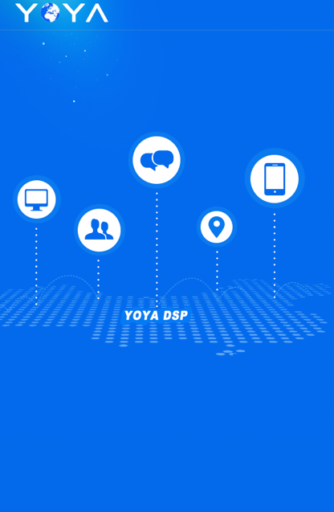

移动DSP广告创意形式
Written by zhaosy

Slide 2
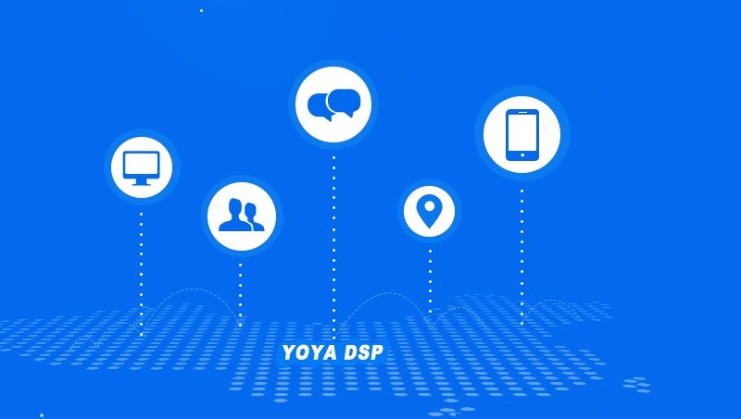
根据IAB的OpenRTB协议中请求将广告创意分类
1
图片banner
2
视频video
3
原生广告native
4
其他

Slide 3



图片类型的广告
广告仅仅以图片形式展示给受众，没有其他任何文字，全靠图片内容，格式主要有jpg、png和gif，或在原生应用APP广告位展示，或在Html5的界面展示，每个广告位有图片尺寸和存储大小的限制，常见的尺寸有640*100、600*500，存储大小一般不超过50KB。
图片类型的广告根据展示方式不同，分为横幅（也称通栏）（banner）、插屏（instl）、开屏、全屏等。移动端程序化广告购买在中国并没有一个严格的执行标准，媒体强势导致各媒体广告都有各自的差异特点，对广告的称呼也没有明确标准，广告的通用称呼差不多，但也有不同的称呼。
banner类型的广告根据其展示位置不同，分为首屏（Above the fold）、首屏以下（Below the fold）、页面顶部（Header）、页面底部（Footer）、侧边栏（Sidebar），全屏（Fullscreen）、二屏、三屏等等，移动端受设备展示限制，往往内容展示会有下滑滚动条，这也涉及到广告可见度的衡量，主流广告商都认可首屏的广告效果最佳。侧边栏在移动端受屏幕尺寸限制，较少有广告位。

Slide 4
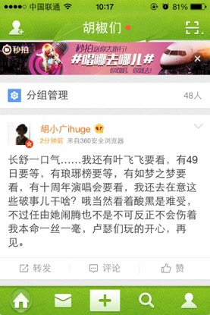
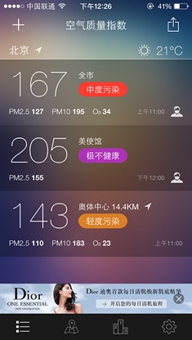
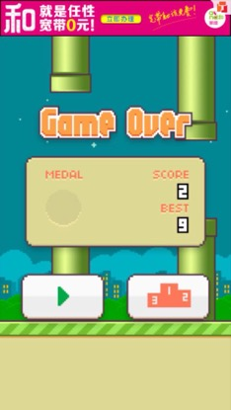
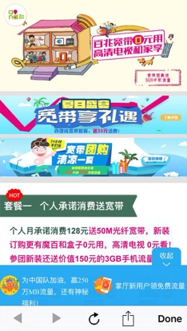
banner
banner在APP的原生广告位和H5页面都有，一般是在首屏（多数情况下首屏是开屏）以下，多数在页面顶部和页面底部，也有在页面中间的情况。
页面顶部
（H5广告位）
页面底部
（原生广告位）
页面顶部（游戏暂停的时候出现）
（原生广告位）（点击打开H5落地页）

Slide 5

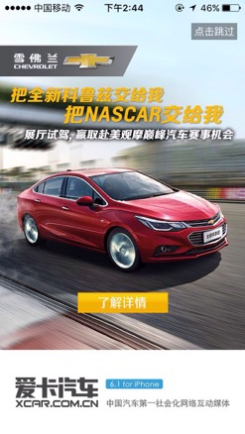
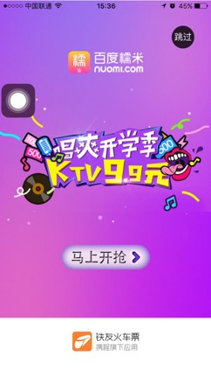

开屏
在APP打开的时候出现，一般会展示3-5秒，会有倒计时，会有跳过按钮，有的是对自身APP的宣传，有的是对大品牌的广告展示。开屏往往也称作首屏。

Slide 6

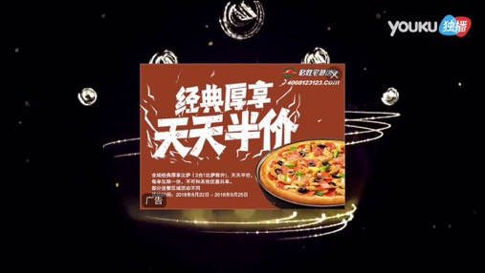
插屏instl
插屏，顾名思义，就像插在屏幕上的广告，覆盖在原有内容之上，略显突兀，广告性质一看便知，由于广告不能打断用户的行为，所以插屏广告一般都是出现在游戏game over和暂停，还有视频暂停的时候展示。全屏的广告也算作插屏的一种，有时候也会分开来称呼。

Slide 7
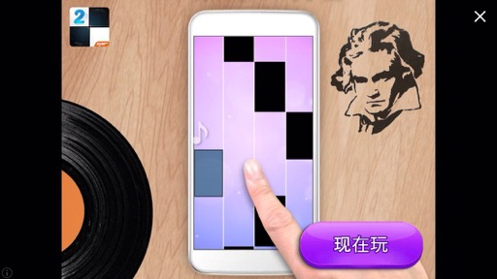
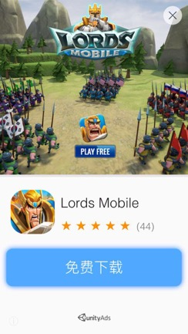
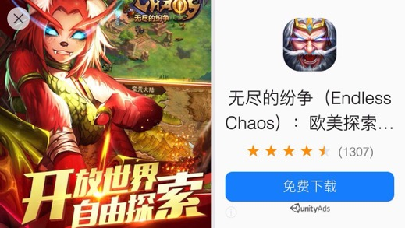
全屏
全屏就是在原有内容上覆盖一个全屏展示的广告。看起来就是一个插屏的广告变大到整个屏幕。全屏有时候会出现和开屏一样倒数展示时间，基本都带有关闭按钮。

Slide 8
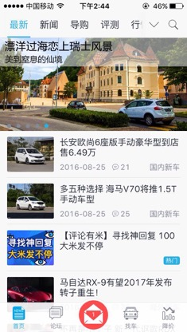
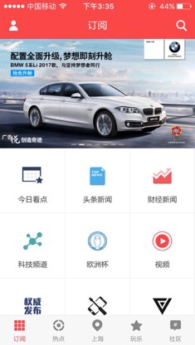
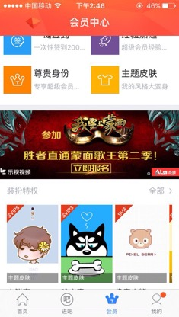
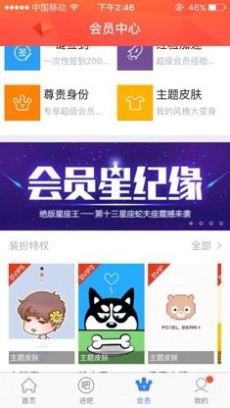
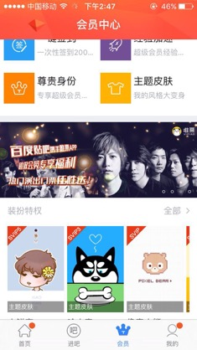
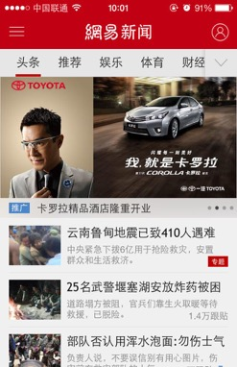
焦点图广告（也称轮播图广告）（类似Banner）
焦点图广告一般都是放置在首页顶部的位置和首页中间的位置，对于像去哪网等功能性APP和头条等新闻资讯类APP，首页当然要以APP内的内容为主，为了展示更多的热点并且插入广告，就使用焦点图方式。

Slide 9
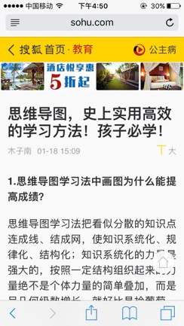
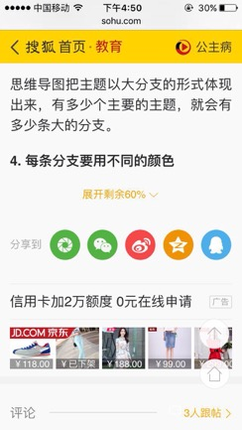
H5页面的广告位和广告位置分析（sohu内容为例）
用iphone的safari打开的新闻类内容，H5的页面，内容并不是热点新闻，而且是通过baidu导流的。
内容页首屏
内容底部，可能不是第二屏了
为sohu热点视频导流
banner广告
文字链广告
banner广告，也可以做成轮播图，广告主一定是一个，电商可以做不同商品的导流，或者是媒介与电商深度合作，对接电商库存资源；或者是简单的链接引导。

Slide 10
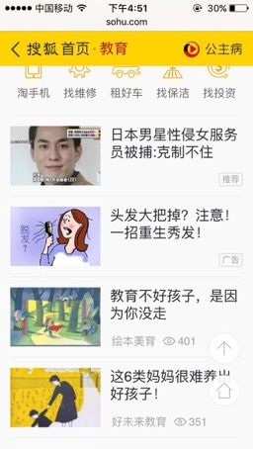
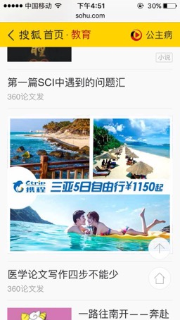
H5页面的广告位和广告位置分析（sohu内容为例）
向下很多屏，一般都是每一屏都有受众感兴趣的话题内容指引，否则用户很少会下拉到这么多屏，下图携程的广告可见度就很低，这类新闻类网页大多都是边看边向下载入内容，一方面防止打开一个页面消耗用户更多的流量，另一方 面这种动态载入过程中，只有用户向下拉才会产生广告位展示请求。
站内内容导流
信息流广告
banner广告

Slide 11
banner广告总结
从媒体角度来看，banner广告位是既方便又快捷的展示方式，由于banner占有存储较小，对于移动端用户更容易展示，用户被动接受程度较高。不论是站内推广还是RTB投放的广告，banner已经成为媒体必不可少的流量变现广告位。banner广告属于硬广，一看便知道是一则广告，优质媒体更注重用户对产品的体验，会在硬广广告位和用户体验两者平衡；而更多的小媒体，特别是免费服务类的APP和免费游戏，为了能将流量变现大量使用广告位，从而也衍生出多少混杂的广告形式。
从广告主角度来看，banner广告对于一则广告而言过于片面，并不能达到针对用户狂轰乱炸的诉求，需要配合其他形式的广告，利用时下热点资讯吸引受众，并使用返现、游戏等营销手段刺激用户产生购买行为。广告主对于硬广等投放需要考量实际效果，从侧面也体现在广告可见度上。
从用户角度来看，硬广已经被动接受到可以忽略的地步。习以为常、视而不见。如何制作banner内容，吸引更多的受众关注是广告投放的主要目标。

Slide 12
根据IAB的OpenRTB协议中请求将广告创意分类
1
图片banner
2
视频video
3
原生广告native
4
其他

Slide 13
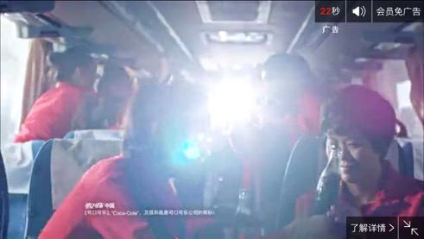
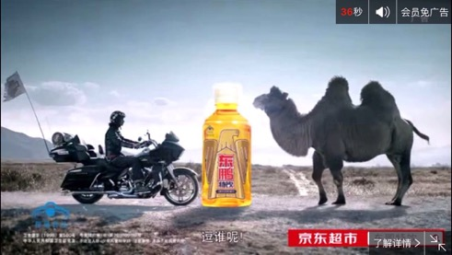
视频类型的广告
视频类型广告与图片类型广告相似，仅仅是以内容形式呈现给用户，没有其他文字类内容，格式主要有mp4、flv，也有avi、mpeg和mov格式的，尺寸不一，尺寸越大存储也越大，最大不超过30MB，时长一般都是5s、15s和30s，每个媒体对格式、尺寸、时长、大小和码率要求都不相同。
视频基本都是以贴片形式投放到视频类网站上，贴片可以分为前贴片、中贴片和后贴片，顾名思义，前中后分别是指视频播放过程贴片灯位置，后贴片因其可见度太低已经很少见；中贴片主要出现在几个大视频网站的热门电视剧或较长的视频资源中，例如youku，aqiyi等，观看时下热门电视剧经常在播放中右上角回显示5秒后进入广告；前贴片最为常见，基本每段视频播放前都会播放前贴片，经常是几个广告的组合，可点击跳转活动页。
腾讯经常会在热门新闻内容下出现视频播放，属于强制性视频播放，同时会播放前贴片，但是可见度也并不是很高。

Slide 14

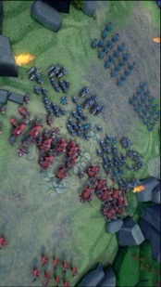

视频类型的广告
视频类型广告主要都出现在Wi-Fi环境下，早些时候在移动网络下看视频都不会有贴片，或者贴片较短，随着4G网络的普及和流量资费的降低，贴片也越来越多的出现在移动网络下的视频中。
视频类型广告也出现在游戏中，出现在游戏game over，以积分墙形式，主要是作为游戏视频推广。积分墙是以福利为诱饵使用户产生行为并获得相应回报，在游戏game over后如果需要续接游戏，可以使用宝石，通常宝石都需要花钱购买，用户也可以观看视频，然后就可以从game over处继续游戏；游戏也会有观看视频赠送宝石或者金币的任务。

Slide 15
根据IAB的OpenRTB协议中请求将广告创意分类
1
图片banner
2
视频video
3
原生广告native
4
其他

Slide 16
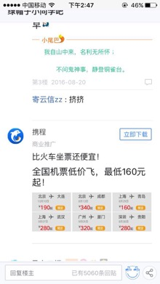
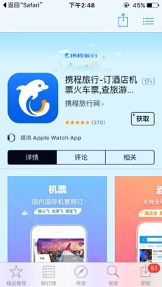
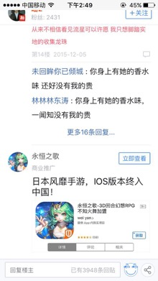
原生广告
原生广告近年来已经成为众多媒体追捧的主流，原生广告集成了文字（标题和描述）、图片、视频、APP下载等内容，可以让广告内容看起来更丰满，更能打动用户。原生广告属于软广，融合在媒体的其它资讯当中，看起来很自然，容易被用户接受，当前市场几乎每个强势的媒体都有自己的原生广告形式。
对于原生广告投放，更需要将广告内容融合进媒体环境中，不论上下文，还是媒体颜色都需要做到高度融合，使广告展示不像是广告而更像是一条有用的信息 。
点击

Slide 17
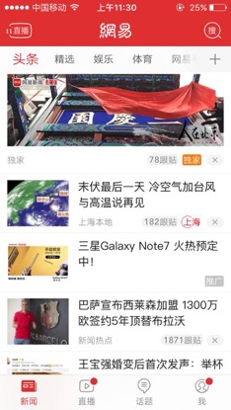
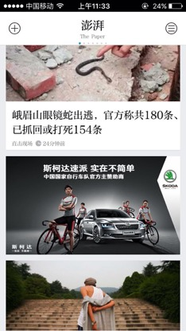
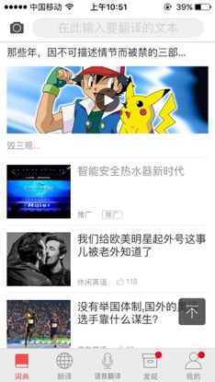
普通信息流
普通信息流一般都是以图片和文字展示，多数点击的落地页都是展示产品特性、商户信息和电商链接，有时候也会只有产品特性说明。由于信息流包括图片、视频、文字，往往banner也可以是信息流，这样的信息流还是会一看便知是广告，也并没有做到原生广告的精髓。

Slide 18
普通信息流应用下载
应用下载较为常见，通常图片都极富感染力，点击可以直接跳转到应用商店，能在短期快速提高应用的下载量，这类广告目的性比较强，也比较直观。

Slide 19
微信公众号
微信已经成为中国网络社交必不可少的工具，微信公众号更势如破竹的爆发起来，大多数公司都有自己的微信公众号，发布的内容通过微信朋友圈可以广泛传播。

Slide 20
微信朋友圈品牌

Slide 21
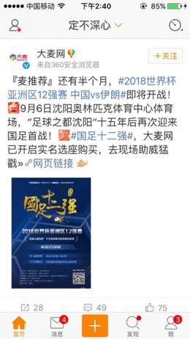
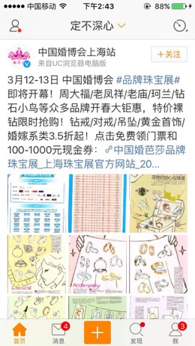
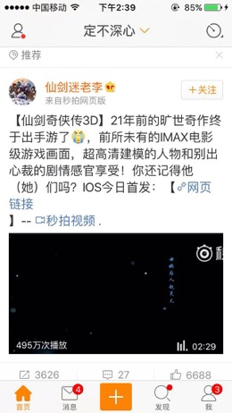
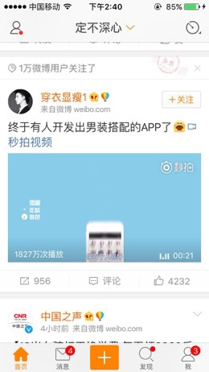
新浪微博WAX普通博文

Slide 22
新浪微博WAX品牌大Card

Slide 23
原生广告总结
原生广告是互联网广告发展的必然趋势，当前属于潜力股，有更大的发展空间，目前原生广告已经不仅仅局限在广告位，而是与内容更加深度的整合，满足用户对信息对称的需求。当一个商业促销活动出现在互联网上，如黑色星期五，看起来是大家奔走相告利民的好事情，但也是一条广告。一篇美食推荐文章，一个电子产品测评，一个值得买的推荐，一个观后感受，完完全全都是原生广告，互联网广告无处不在，影响着每一个人，降低人们对一个产品的心理门槛，才使人们有欲望迈过门槛，最为产生购买行为。
越来越多的广告形式产生，媒体都在尽可能产生更多的流量价值，单一的图片和视频已经使用户产生视觉疲劳和广告抵触，这也是的越来越多的原生广告位产生的原因。

Slide 24
根据IAB的OpenRTB协议中请求将广告创意分类
1
图片banner
2
视频video
3
原生广告native
4
其他

Slide 25
其他类型的广告
其他类型的广告并不代表不在DSP中产生，互联网广告形式关系是DSP受限制于对接的ADX。而ADX受限制于承接的媒体广告位形式。
不论什么样子的广告形式，只要是用于DSP竞价的都离不开图片、视频、文字形式，最终呈现给用户的效果也都是在媒体端设置的表现形式。
更多的创意类型广告为了提供趣味性采取互动形式，通常是通过人机互动产生奖励，并刺激用户产生行为，这类通过动画、声音、视频、互动的广告称为富媒体。

Slide 26
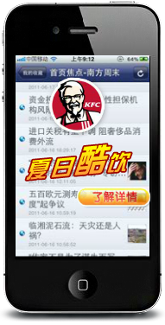
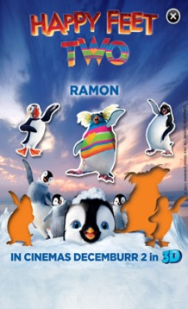


特殊类型广告－插图或Banner拼图
BANNER受尺寸限制，没有全屏拼图效果好

Slide 27

特殊类型广告－悬浮窗式广告
新闻阅读过程中弹出广告
不伤害用户体验的同时展现产品信息
自动弹出全屏悬浮广告，广告时间持续1-3秒，可点击进入活动页面了解详情
启动南方周末app

Slide 28
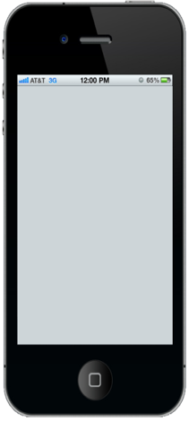
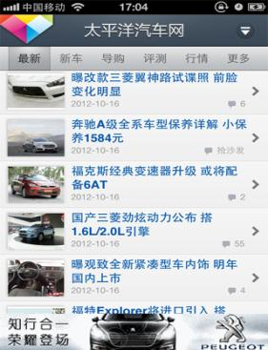


特殊类型广告－插屏或Banner涂抹互动广告
“涂一涂”
用户通过涂抹banner可进入广告，也可以进入banner后涂抹图片打开广告。
广告特色：通过“涂抹”屏幕，用户将看到逐渐完整的品牌或产品信息。这种广告形式更活泼，能充分调动用户的好奇心，加深品牌印象。

Slide 29
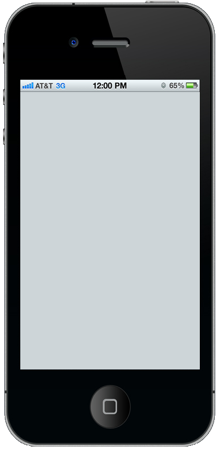
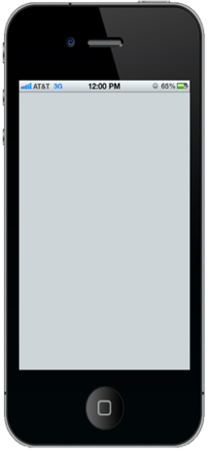
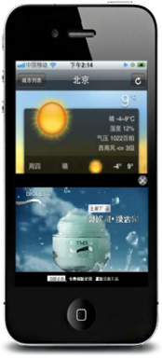
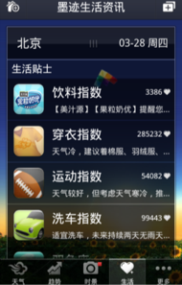

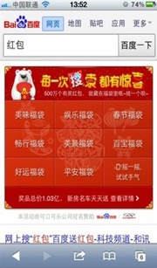








特殊类型广告－插屏或Banner滑动（摇一摇）广告

Slide 30
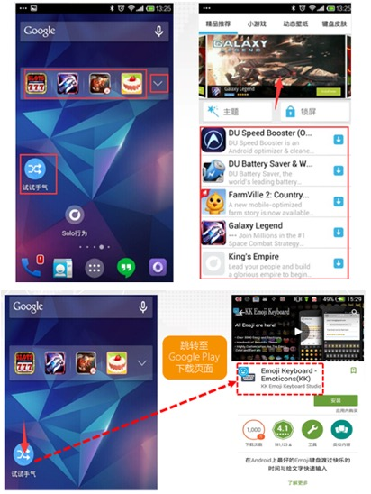
其它移动广告－桌面原生广告和锁屏原生广告

Slide 31
其它移动广告－游戏原生广告和主题原生广告

Slide 32
结束谢谢

